Slide 1
Приют для бездомных животных "Волчок"
7А, 7В классы

Slide 2
Ежегодно мы проводим выставки кошек и собак. Мы очень любим своих питомцев , заботимся о них дарим им тепло и заботу. Но бездомным животным и животным из приюта этого не хватает. Поэтому мы собираемся поехать в приют и помочь им.Купить корма, погулять , поиграть и пообщаться с животными.

Slide 6
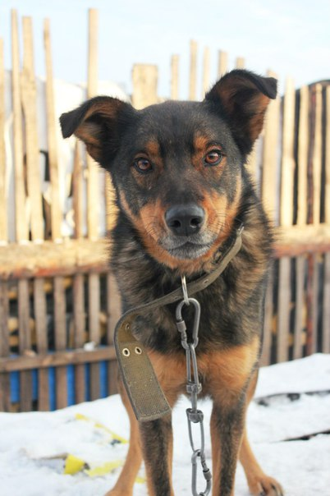
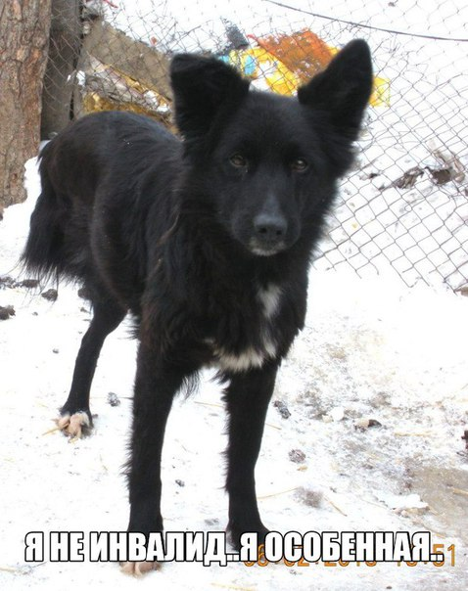
Приют «Волчок» был создан в декабре 2010 года, поэтому наша история только начинается…

Slide 7
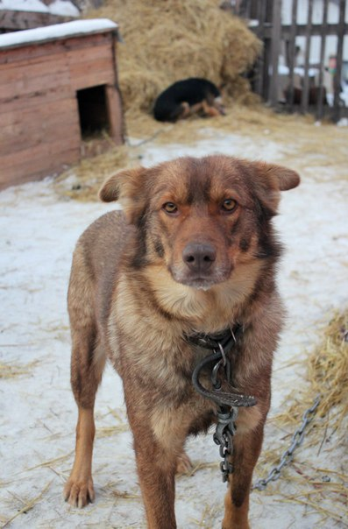
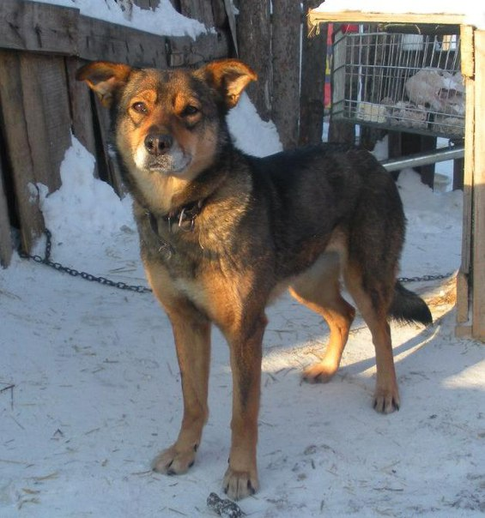
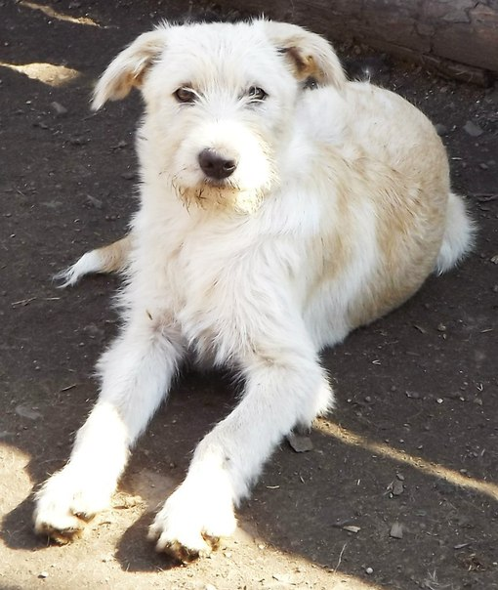
Приют держится на плечах одной отважной женщины и нескольких волонтеров. На данный момент в приюте содержится около 145 собачат и 10 кошек и численность их растет с каждым днем. Они подбирают бездомных животных с улицы, а так же попавших в беду, точнее сбитых, раненых, и щенков с ветприемника.

Slide 8
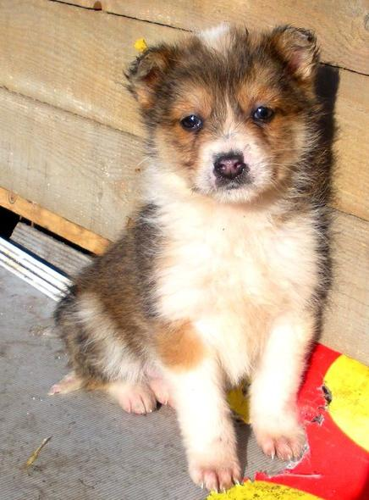
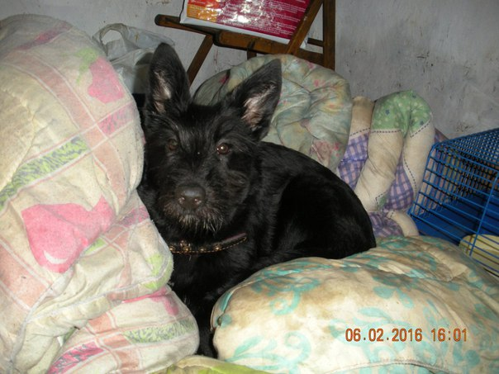
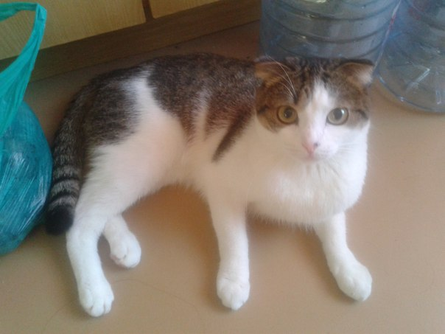
Собаки и кошки получают все необходимые прививки, здесь их лечат и стерилизуют. Для хозяев приюта важна жизнь каждой собаки и кошки, поэтому животных здесь не усыпляют никогда – борются до последнего за каждую жизнь.

Slide 9
Регулярно приют пополняется как кошками, так и собаками, среди них есть и раненные и инвалиды, а так же подброшенные животные, и животные с живодерни, которые зачастую попадают в приют уже инфицированными и нуждаются в лечении. Всегда актуальна любая помощь!

Slide 10
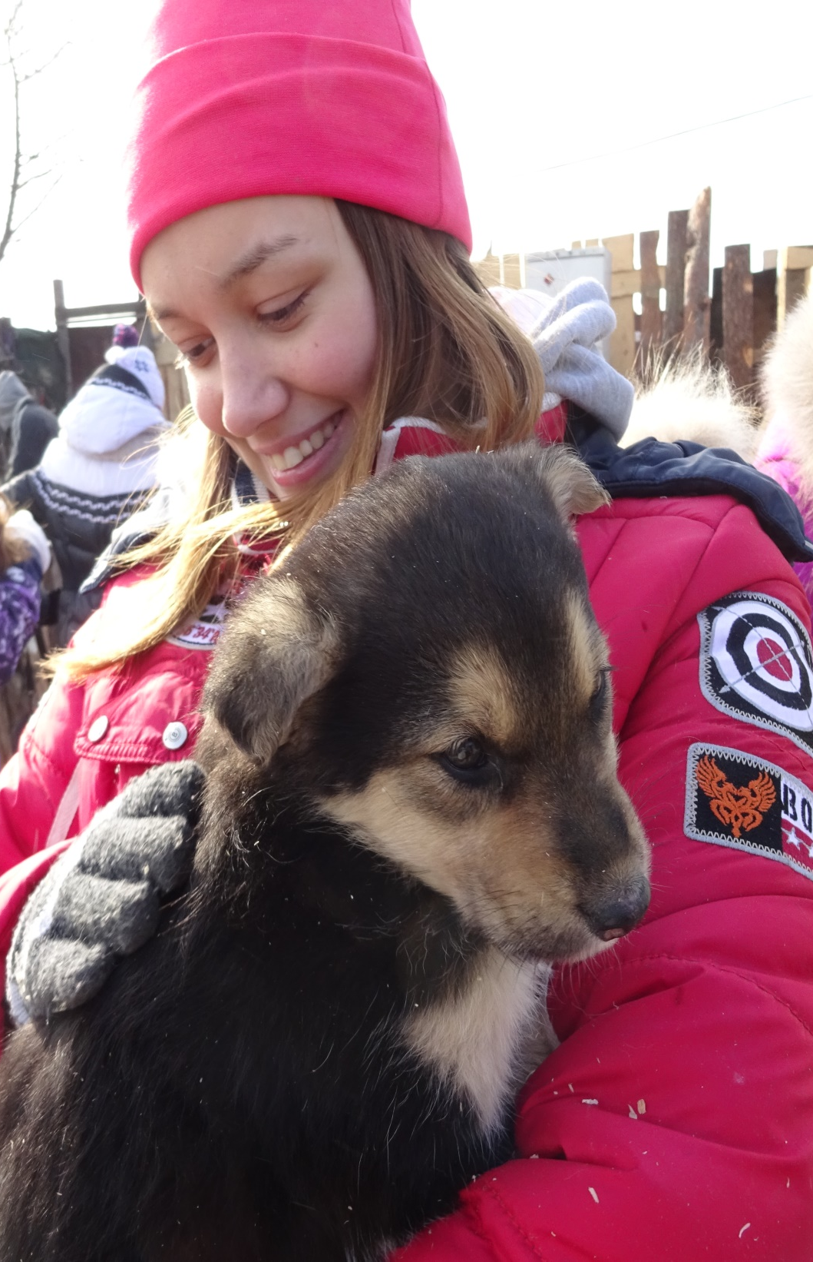
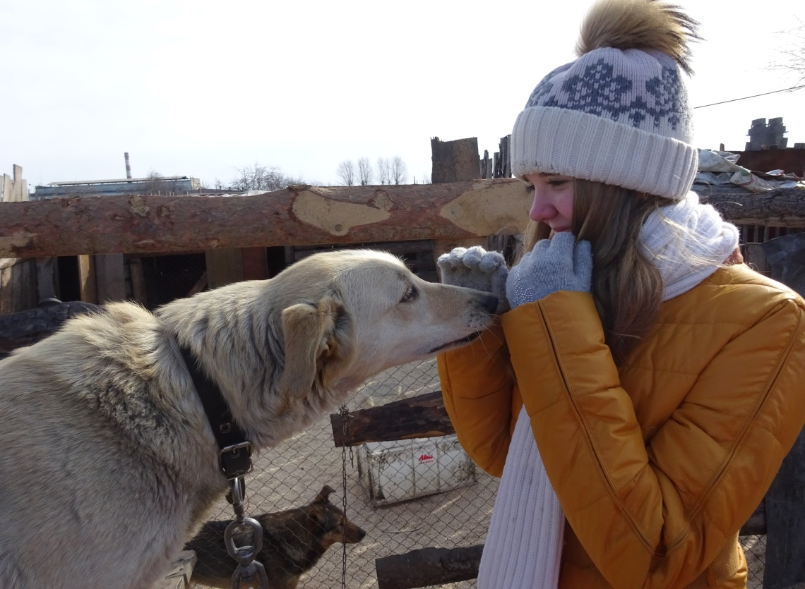

Slide 11
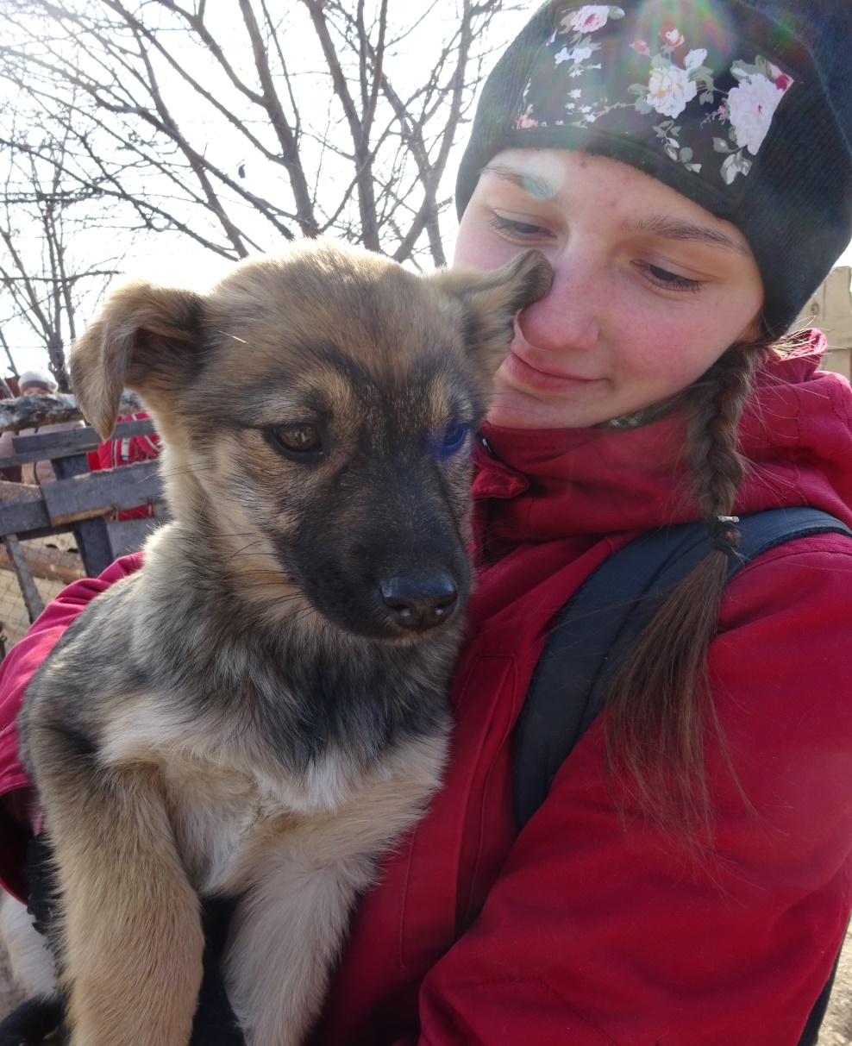
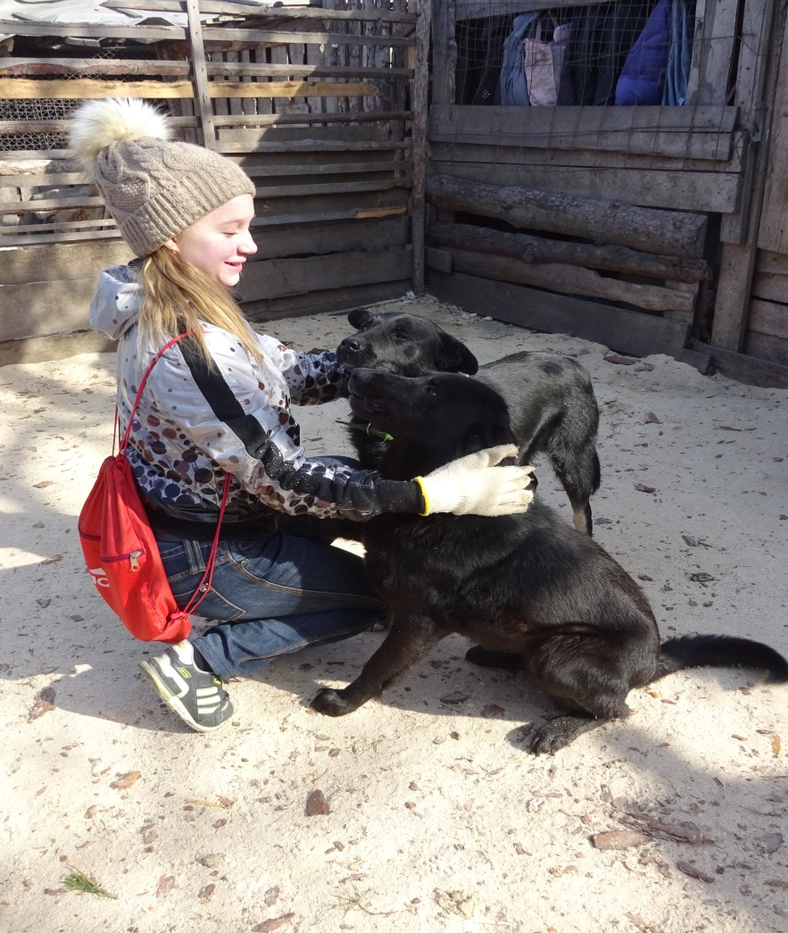
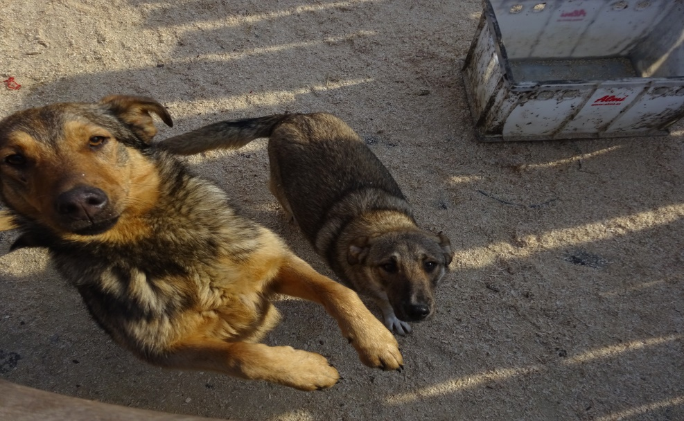

Slide 12
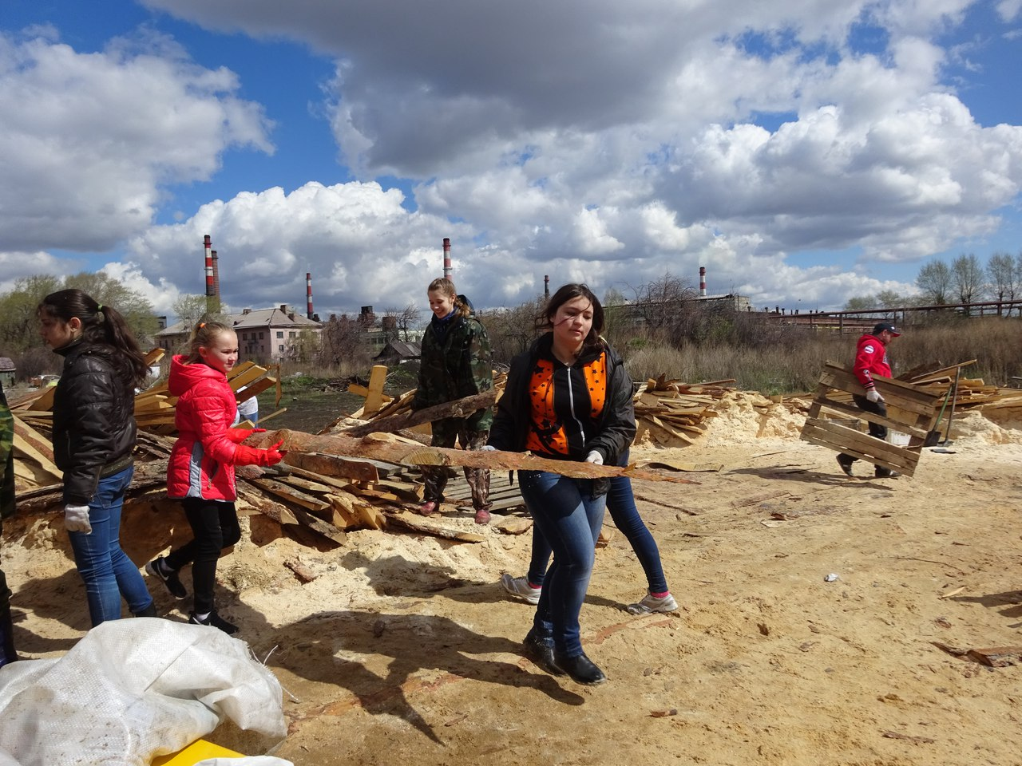
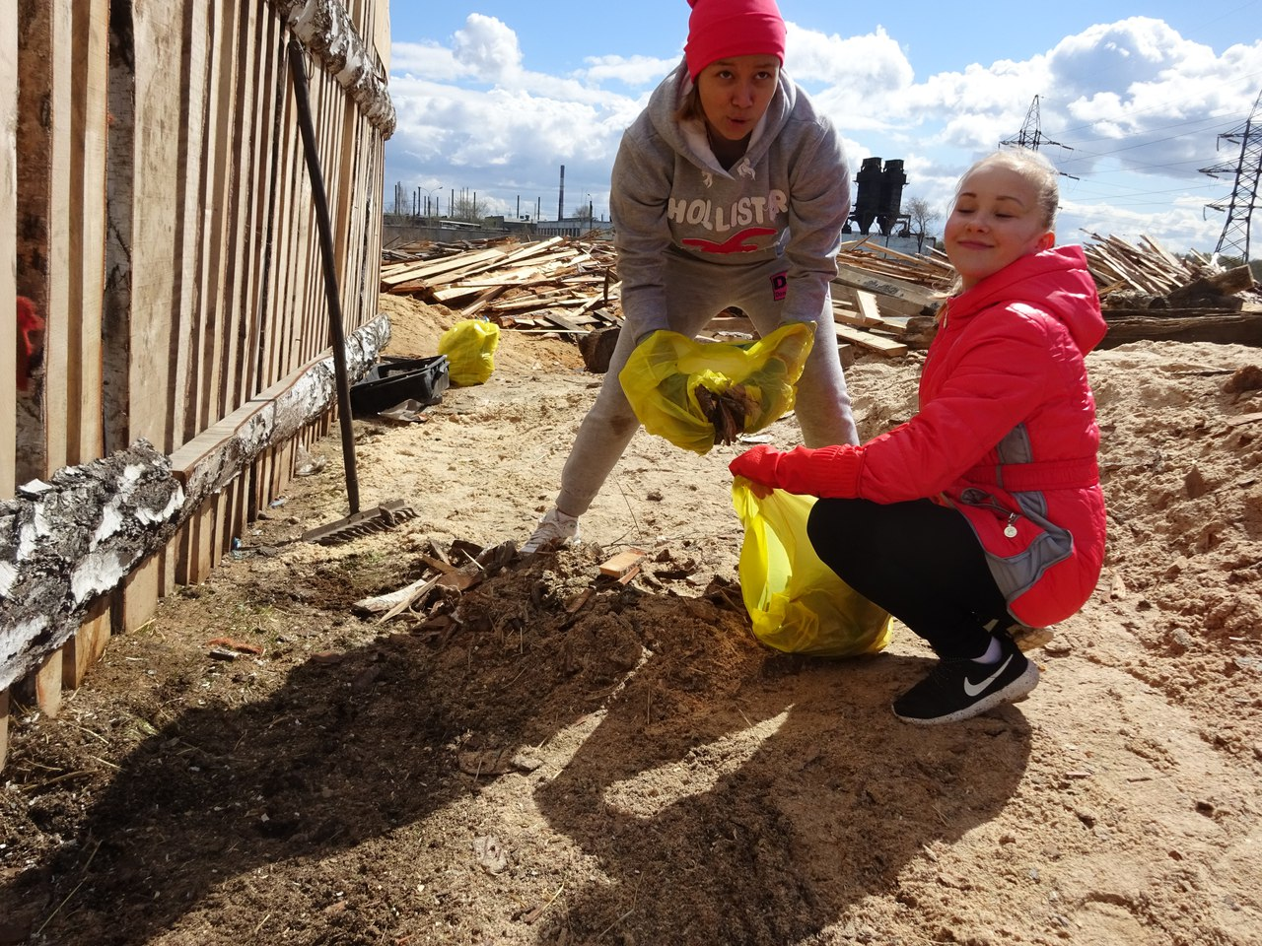
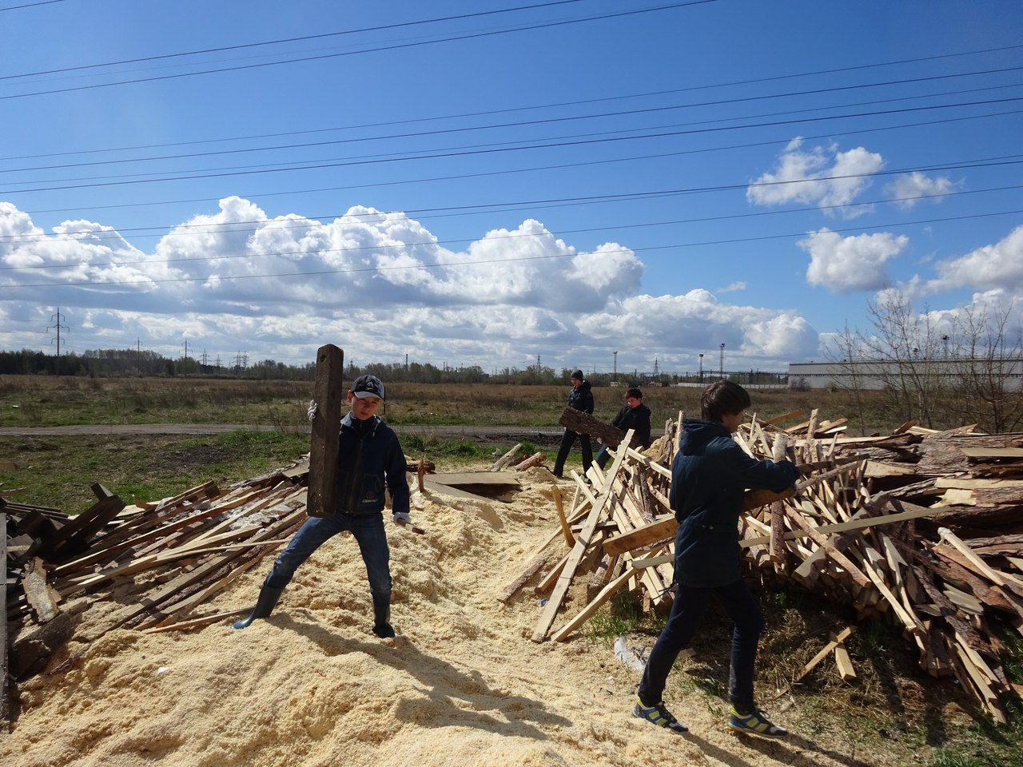

Slide 13
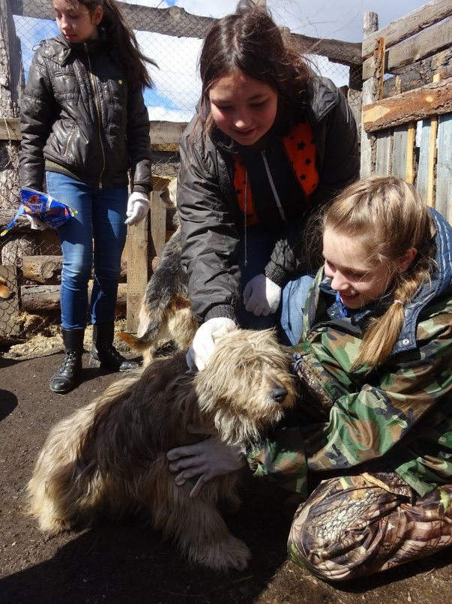

Slide 14
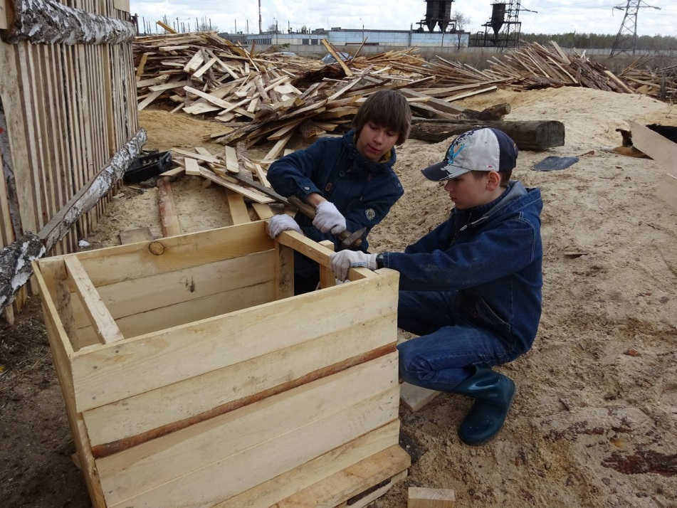
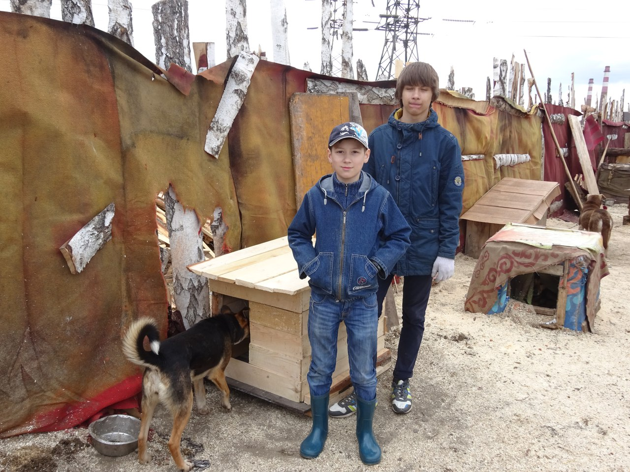

Slide 15
Ученик нашего класса в приюте нашел себе друга!!!

Slide 17
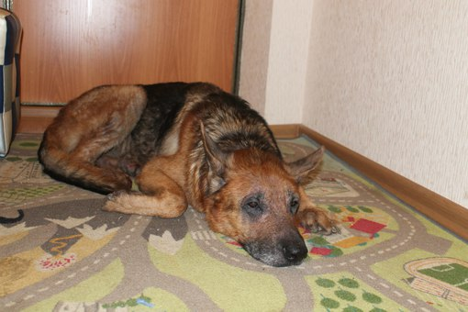
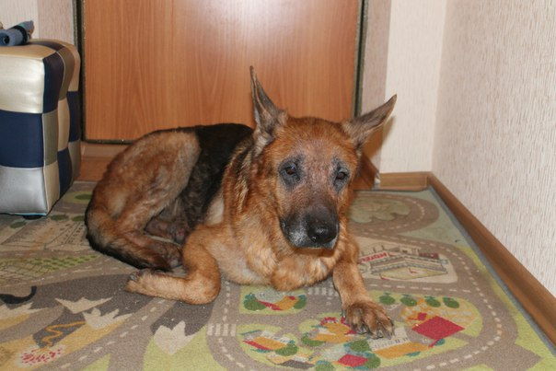
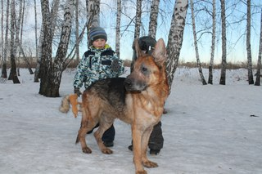
Замечательный овчар теперь живет у нас. Демодекоз лечится, но тяжело. Тем более, что он страдает им много лет. Хозяин дома умер, а дети выгнали собаку из квартиры, которую продают. Нужна помощь свозить собаку в клинику. А потом еще выкупить препараты назначенные. Нужно помочь старичку. он прожил достойную жизнь, и должен доживать достойную старость.

Slide 18
Жучка – красавица, ласковая умница. Всего 2 года. История её очень печальна. Жучка лишилась одной лапки ( один Бог знает, как это произошло... ), попала на живодёрню… Ну за что ей такие испытания? И когда уже её жизнь висела на волоске – пришло спасение, вместе с другими "обречёнными" она попала в приют. Худая, больная, несчастная... Она очень сильно тосковала.. Ждала... Каждый день смотрела вдаль в надежде увидеть хозяина... Но время шло и Жучка стала отходить от стресса. Отсутствие лапки ей ничуть не мешает! Жучка – невероятно милая и ласковая девочка... Ну очень хочется для неё счастливой жизни! Она покорит Вас одним только взглядом!

Slide 19
Способы связи с приютом

Slide 20
Спасибо за внимание!!!

